Slide 1
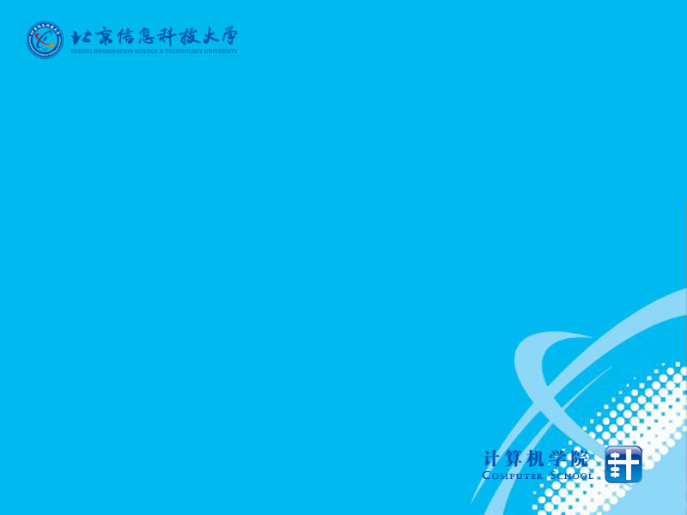
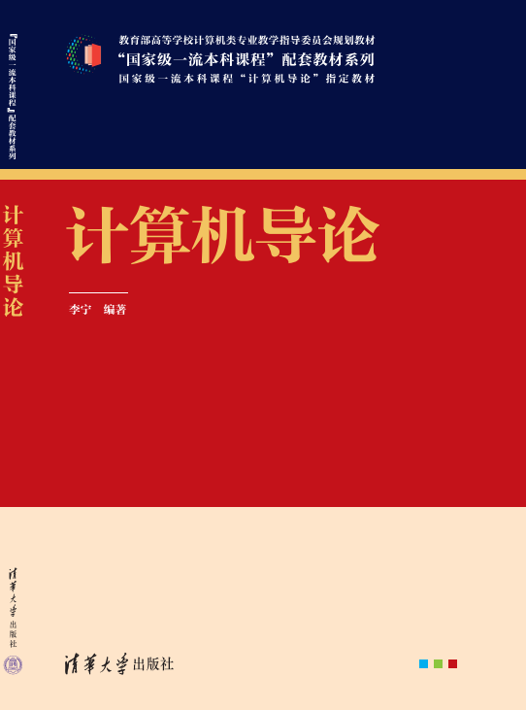
第6章 计算机如何创造虚拟时空
北京信息科技大学
计算机学院
李 宁
2024.5

Slide 2
本章内容
计算机如何表示文字
计算机如何表示声音
计算机如何表示图像
计算机如何表示影像
计算机如何融合真实与虚幻
计算机如何寻找信息
我们应该如何面对元宇宙

Slide 3
本章要求
能够说明字符编码和字库的关系
能够例举常见的编码字符集标准，说明它们之间的关系
能够说明文字熵的概念以及和编码长度的关系
能够说明提高拼音输入法效率的原理
能够计算点阵字库的数据量
能够说明点阵字型和矢量字型的区别和各自的特点
能够例举自然语言处理的典型应用
能够结合AD转换的原理，概述声音数字化的方法以及相关概念
能够计算采样声音的数据量
能够使用简单的音频编辑工具
能够说明MIDI和一般采样声音的区别和特点
能够说明让数字声音产生方向感的方法
能够说明数字图像中颜色的产生原理和基本的表示方法
能够说明位图的表示原理并计算位图的数据量
能够说明图形和图像的关系以及图形的种类
能够使用简单的图像编辑工具
能够说明三维图形产生和制作的原理
能够说明动态图像的产生原理
能够说明减少数字影像数据量的方法
能够说明动画的制作原理和制作过程
能够说明立体视觉的产生原理
能够说明虚拟现实的特点和典型应用
能够说明增强现实和虚拟现实的区别及典型应用
能够正确理解信息的概念以及与数据的关系
能够说明信息抽取的必要性
能够说明基于内容检索的概念以及在多媒体检索中的应用
能够简要描述数字电影制作这类复杂工程问题的解决方案
能够举例说明元宇宙相关应用，初步分析、评价相关前沿技术对环境和社会可持续发展带来的影响

Slide 4
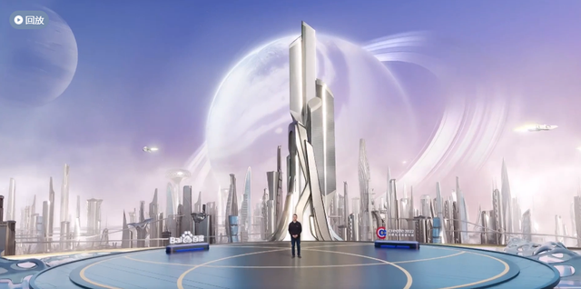
元宇宙与虚拟时空
我们对世界的认识来源于我们自身感知信息的渠道（感知器官）所产生的视觉、听觉、味觉、嗅觉和触觉等等。
声、图、文、像是人类主要的感知媒体
Notes:
2021年元宇宙的概念开始风靡全球，但是什么是元宇宙，到现在还是众说纷纭。人们在解释元宇宙的时候，总会把更多的概念和它联系在一起，例如虚拟现实、增强现实、数字孪生，甚至虚拟货币、虚拟土地.....，反正我们很多人听起来还是一头雾水，大家能把握到的，大概就是元宇宙和虚幻的世界总是连在一起的。
为了听起来更学术一点，我们把虚幻的世界称为虚拟时空，因为我们能够感受到的现实世界的所有东西，例如：声、图、文、像，都是呈现在时间和空间上的。
还有一个重点就是，我们对世界的认识来源于我们自身感知信息的渠道（感知器官）所产生的视觉、听觉、味觉、嗅觉和触觉等等。据考证，人类获得的信息75%来源于视觉，10%来源于听觉，来自于其他渠道的一共约15%左右。这么说可能有人不同意，他们说有人会有第六感觉。虽然生物的奥秘还有待深入探索，但是从唯物论的角度看，人的第六感觉很可能是人类从各种感知渠道得到信息后，经过大脑综合分析得到的结果。
所以按照“抓大放小”的思维（参见1.5节），我们应该重点研究能够看到的文字、图像和影像，以及能够听到的声音和音乐。因此，这一章我们就从计算机如何处理声、图、文、像入手，最后带大家去元宇宙一探究竟。

Slide 5
计算机如何表示文字
什么是文字编码？
文字的计算机代码表示。
字符集像一本字典，每个文字都用其中的一个编号表示。编码字符集只是一种约定，并不物理上存在。
常见的字符集：
ASCII / EBCDIC
GB2312 / GB18030
Unicode / ISO 10646 / GB13000
Notes:
文字是一种最基本的视觉类媒体，同属于信息的载体。关于计算机输入和输出文字的原理其实我们在第1章就涉及到了，这里帮大家复习一下。
首先，我们要有一个编码字符集，然后用键盘输入文字，将文字按字符集中的编码保存起来。显示的时候，通过编码到字库里找到字的形状，再放到显示缓存里，最终展现在屏幕上。
大家是否记得在第1章中，我们还给大家留的作业——
怎么让hello.c显示“大家好”？
怎么让hello.c显示不同的字体和大小？
我们猜能回答出这些问题的同学不多（可能有的同学根本就把这些题忘掉了），因为我们在第1章并没有深入地讨论文字编码和字体。这里我们需要进一步讨论一下。
第1章的hello.c程序显示的是英文“Hello World!”，因此，使用GB/T 1988（ASCII）编码就够了。如果使用中文，那就需要用含有汉字的编码字符集了。这方面我国最早的国家标准是1980年颁布的GB 2312 《信息交换用汉字编码字符集》，这个标准共收入汉字6763个，非汉字图形字符682个。这套标准奠定了当时中文信息处理的基础，几乎所有的软件都支持GB 2312。
注意，严格来说，汉字和中文是由区别的。中文可以泛指中国各民族的语言文字，除了汉语和汉字之外，还包括藏、蒙、维、朝、哈等民族语言文字。但是在一般场合中文主要指汉民族语言文字。本书中也沿用这个惯例。
后来发现GB 2312中的6763个汉字不够用了，特别是很多同学的姓名以及所在地的地名中的生僻字，包括陕西同学爱吃的“面”在GB 2312中根本找不到相应的文字编码。后来中文编码字符集做了很多次扩充。另外，世界上使用汉字的国家和地区还有很多，例如东南亚国家中的日本、韩国和新加坡等等，因此，我国的汉字编码要与国际同行一起合作，成为国际标准才行。今天，用得最多的文字编码字符集是：GB 18030、GB 13000、ISO 10646和Unicode。这些标准涵盖了世界上各个国家和地区使用的文字，甚至还包括了一些古文字，至少有2万多个，还能根据需要进行扩充。

Slide 6
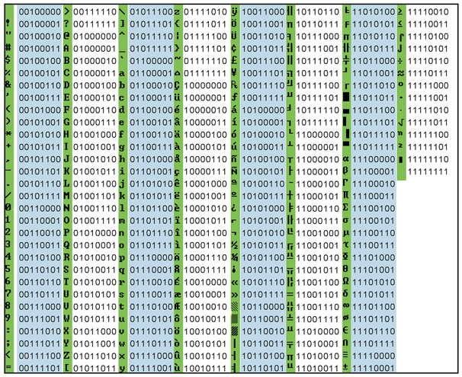
举例
文字：
We are students
存储：
01010111 01100101 00100000 01100001 01110010 01100101 00100000 01110011 01110100 01110101 01100100 01100101 01101110 01110100 01110011
规则：
0/1串按8位分隔一个字符，查找ASCII码表映射成相应符号
Notes:
这里给出一个例子，计算机是怎样记录“We are students” 这句话的？
首先，我们需要确定一个字符集。比如我们用ASCII字符集。
我们可以从中查到，“W” 的编码是01010111，“e”的编码是01100101，后面…… “a”的编码并不是00100000啊？
注意，We 和 are 之间有一个空格，也是要编码的，它的编码是 00100000
因此，计算机就存了这些编码：01010111 01100101 00100000 01100001 01110010 01100101 00100000 01110011 01110100 01110101 01100100 01100101 01101110 01110100 01110011，它的规律是，每8位（一个字节）0或者1组成的串，代表一个字符。
当其他计算机拿到这串编码的时候，查找ASCII码表就可以映射成相应的符号了。

Slide 7
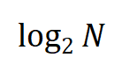
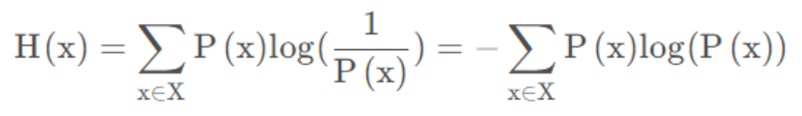
文字编码的长度
一般推导：
香农编码定律：文字的编码长度是由文字的熵所决定的，熵代表了文字信息量的多少
汉字的熵大约是9.65 比特，英文字母的熵大约是4.46 比特，这说明，比起英文字母，汉字的承载的信息量更丰富
文字的编码长度不可能小于文字的熵
虽然汉字的编码长度比英文要多一倍，但是表达同样的内容，需要用更多的英文字符，最后得到的文字长度总体上还是汉字更短。这说明中文在节省空间方面更有优势
H(x)是信息量，X是所有文字的集合，x是X中具体的文字，P(x)是这个文字在所有文字资料中出现的概率
Notes:
编码字符集中，如果用二进制给文字编码，一共需要多少个比特呢？比如说，常用的文字一共有N个，根据前面大家了解的二进制的知识，那么我们算一下Log₂(10000)就可以了。如果N=10000，编码长度大概是14。
这个文字的编码长度其实还不是最短的。我们的语言中有很多冗余信息，例如，把一篇文章中随机抹掉一些字，我们大概率还是能明白文章说的是什么。如果把这些冗余的信息都去掉，我们就能用更短的编码来表示文字。香农（见2.2节）的信息论告诉我们，文字的编码长度是由文字的熵所决定的，熵代表了文字的信息量的多少，单位也是比特。我们可以用上面这个公式来算一算文字的信息量。
其中H(x)是信息量，X是所有文字的集合，x是X中具体的文字，P(x)是这个文字在所有文字资料中出现的概率。当然这个是很难准确测量的，可以用近似的办法，例如把所有武侠小说，几十年的报纸等等放在一起统计一下，就可以大致算出每个汉字的P(x)了。这样统计的结果，汉字的熵大约是9.65 比特，英文字母的熵大约是4.46 比特，这说明，比起英文字母，汉字的承载的信息量更丰富。
另外，香农编码定律还告诉我们，文字的编码长度不可能小于文字的熵，换句话说，文字的最小编码长度应该略大于文字的熵。这样我们就知道了，每个汉字的编码用10个比特就够了，每个英文字符的编码用5个比特就够了，但这仅是理论上的推导。前面我们说过，计算机存储的基本单位是字节，所以一般汉字用2个字节编码，英文用1个字节编码是比较方便的。虽然汉字的编码长度比英文要多一倍，但是表达同样的内容，需要用更多的英文字符，最后得到的文字长度总体上还是汉字更短。这说明中文在节省空间方面更有优势。

Slide 8
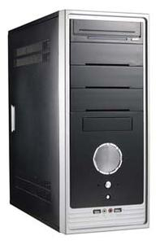
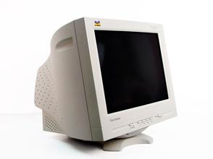
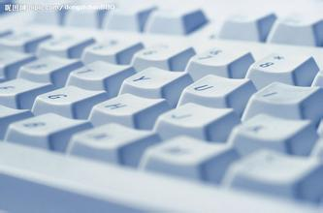
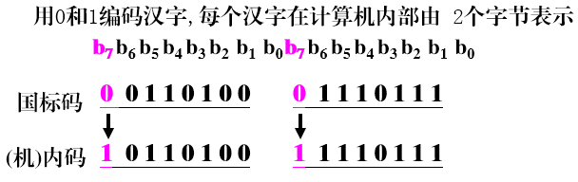
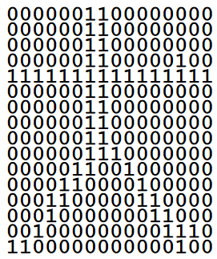
计算机如何输入文字
什么是输入法？
将键盘的按键组合映射为文字的编码
借助中文信息处理技术缩短编码
“大”：
拼音：da
五笔字型：dd
Notes:
所以，如果要让hello.c显示中文，需要使用支持中文的编码字符集，好在当前计算机中的系统软件都能支持这些常用的字符集，大家只要把中文输入到hello.c的代码里，基本就可以了。然而，如何通过键盘输入中文呢？
大家都知道，输入中文需要使用中文输入法。因为我们平常使用的通用键盘上只有几十个键，根本没法做到一个汉字对应一个键，使用汉字输入法，就是用若干个按键的组合来对应一个汉字，从而把汉字输入到计算机中。
大家可能听说过很多种输入法。以往各种输入法的目标都是用最少的击键次数来输入汉字。历史上出现过的典型的输入法例如：拼音、仓颉、五笔字型、郑码、自然码等等，但是今天用得最多的还是拼音输入法。虽然平均来讲，用拼音输入法每个汉字对应的击键次数不是最少的，但是容易记忆，特别是在连续输入的情况下，利用上下文的相关性，没等拼音敲完，字就调出来了，这样能够大大减少击键的次数。从理论上可以测算出来，用全拼输入法输入汉字，每个字的击键次数平均小于3次。这是建立在大量语言统计基础上的，将来在“自然语言处理”这类课程中，大家可以更深刻地领悟其中的原理。

Slide 9
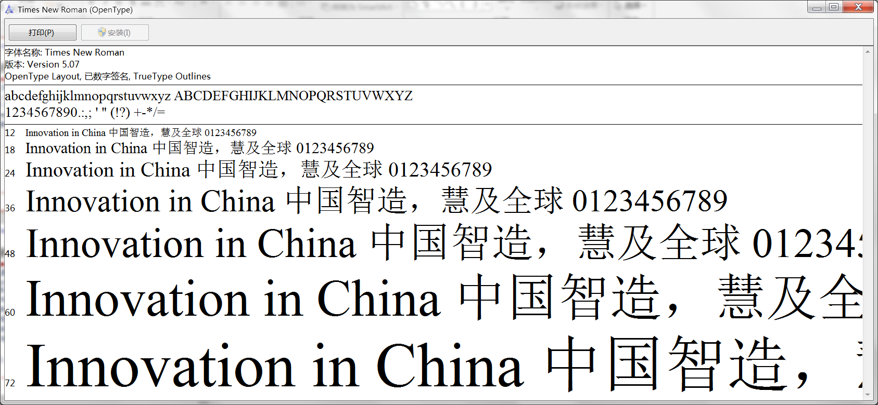
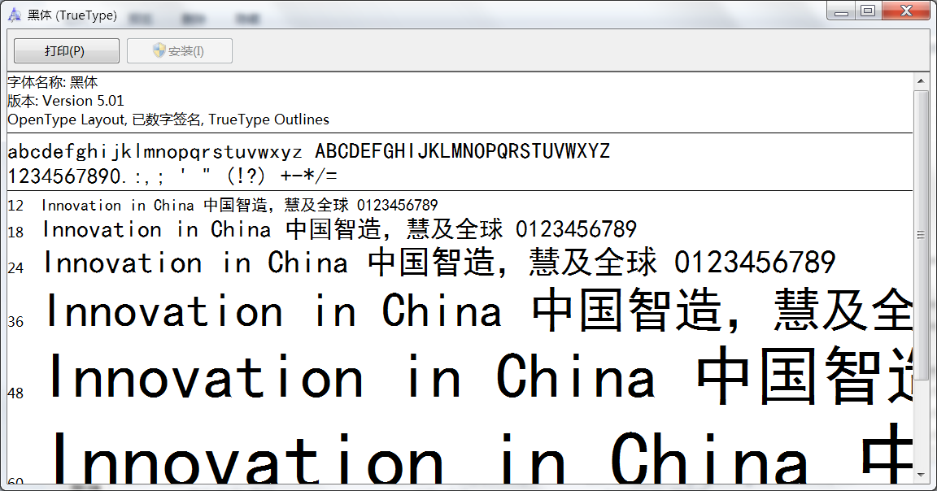
计算机如何显示文字-2
什么是字库？
关于文字字形的字典，通过文字编码可找到相应文字的字形，使计算机“绘出”文字。
字库是物理存在的。
每种字型都有一个字库，例如，宋体、黑体

Slide 10
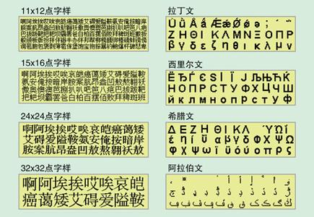

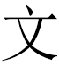
计算机如何显示文字-1
两种字库
点阵字库：用点阵描述文字，不能随意缩放
矢量字库（TrueType）：用曲线描述文字，可以随意缩放
问题：Windows中的字库在哪里？
Notes:
当计算机配合我们，一番大费周章，终于把“大家好！”输入到了计算机里，即将要把文字显示出来的时候，我们还得了解一下字形技术。第1章中，我们的确已经把“Hello World！”显示出来了，不过我们不能总满足于计算机显示出一种字体和大小吧？比如，我们想要看到各种字体和字号怎么办？
我们先研究一下文字的形状是怎么表示的吧。
大家很容易想到，可以用一个一个的“黑点”把文字描出来，如上图所示。
这的确是一个办法。在早期的计算机中，字符就是用这种点阵表示的。用点阵表示的字符称为点阵字符。要记录这样的字形，可以用二进制的表示方法，例如，用“1”表示黑点，用“0”表示白点，这样用若干个二进制数就可以把字的形状记录下来了。
于是出现了点阵字库。
但是人们后来发现了很多点阵字符的缺点，例如：
字体不美观，不管用多大的点阵表示，当字符放大到一定程度的时候，总会出现锯齿状的边缘。
字库要占用很多的空间。一个常见大小（如5号字）的文字，要能在屏幕上较好地显示出来，一般至少要达到24*24的分辨率，这样每个字符就需要用570多个二进制比特，换算成字节，则需要72个字节。一个字库往往要容纳上百个字符的形状（汉字一般要达到上万个），显然需要很大的存储空间才能装下这个字库。
后来随着计算机图形学的发展，人们想到了用曲线来描述文字。
用曲线描述文字的优点是：
字形美观，不管放大多少，字体的边缘始终是光滑的，不会出现锯齿。
数据量小，曲线用几个关键点就可以描述出来，不需要记录每个像素，因此可以节省很多空间。
当然曲线描述文字的代价是，在显示的时候计算机需要动态绘制文字的形状，需要消耗一定的算力，不过这点开销对于今天的计算机来说不值一提。
所以在点阵字库之后，出现了很多用图形方式描述文字的字库，称为矢量字库。现在字库中用于描述文字的主流图形技术是TrueType。大家可以在你们的计算机操作系统中看看安装了哪些字库。
我们计算机里可能安装了很多字库，为什么要有这么多字库呢？这是因为今天的文档制作要用到大量的字体，例如，宋体、黑体、楷体、Times Roman和Aria等等，这些字体在不同的场合有其独特的装饰作用。每一种字体都与一个字库对应。由于字体设计是工作量很大的创造性劳动，所以大部分字库都有知识产权，使用时要尊重其知识产权的约定。

Slide 11
自然语言处理
【定义】自然语言处理
Natural Languages Processing（NLP）
实现人与计算机之间用自然语言进行有效通信
NLP是人工智能的基础
技术
语法分析
统计自然语言处理
神经网络自然语言处理
应用
语音识别
语音合成
信息检索
文本分类
文本摘要
自然语言交互
机器翻译
文本生成
......
Notes:
文字在计算机领域有时称为字符，但是这两者存在一些区别。在中文为代表的表意文字中，字符相当于文字，有独立的形、音、义。但是在英语为代表的表音文字中，几乎没有文字的概念，字符相当于字母，单个字符一般没有独立的含义。语言的基本单位是词，词是由字母组合起来构成的。另外，中文的词之间没有空白分割，英文的每个词之间都有空白。不过，它们之间也有共同点，比如，不管哪种语言，字和词都按照语言特有的语法规则构成文本，等等。在今天人工智能的时代，我们希望人和机器能够通畅地交流，让计算机懂得人类的语言和文字是非常重要的。因此出现了一个重要的研究领域，即自然语言处理，有人甚至认为，自然语言处理是人工智能皇冠上的明珠。
自然语言处理已有很长的历史，近年取得了飞跃式的发展。借助自然语言处理，计算机已经能够帮我们做很多工作，例如：把人们说的话转换成文本（语音识别）；把文本念出来（语音合成）；检索或分类资料（信息检索、文本分类）；用自然语言和计算机进行对话（自然语言交互）；翻译外文文献（机器翻译）；计算机作文或赋诗（文本生成）......。这些都是自然语言处理的应用领域。目前，自然语言处理中还有很多难题尚未很好地解决，例如：怎样让计算机分辨是非，听懂笑话或形成独立思维等等。大家将来在“自然语言处理”、“人工智能”等相关的课程中能够深入学习这些知识。

Slide 12
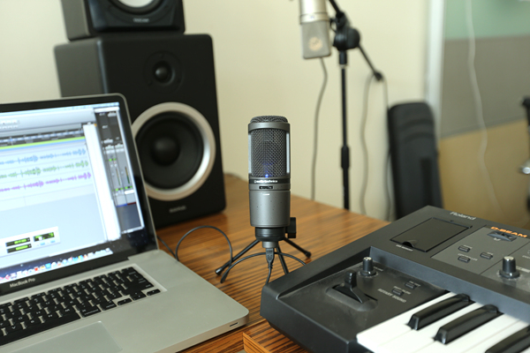
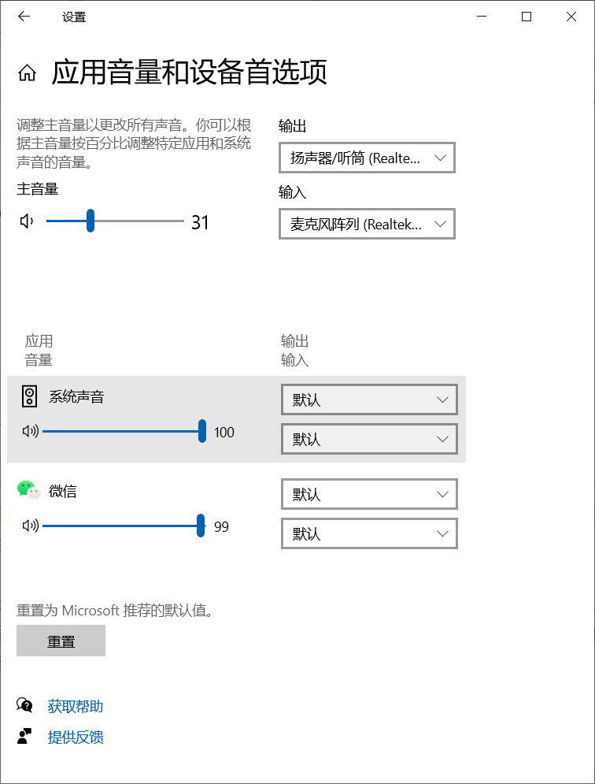
计算机如何表示声音？
Notes:
前面大家了解了计算机表示文字的方法。下面说说计算机是如何表示声音的。声音是一种听觉类媒体，声音对我们很重要，因为有15%信息是通过听得到的。另外，令人神往的元宇宙里也不能没有声音，对吧？
声音的来源有很多。大家早起听到的鸟鸣，课堂里的朗朗读书声，还有音乐会上动听的演奏，等等。大家在中学物理里就知道，声音有大小、频率和方向等等要素。在自然界中，这一切都是连续变化的，例如声音由近到远，由高到低。在第2章中提到，它们是模拟量，或称为模拟数据（见2.1节）。而计算机能够处理的是离散的数字数据。那么怎样让计算机来处理声音这种模拟量呢？

Slide 13
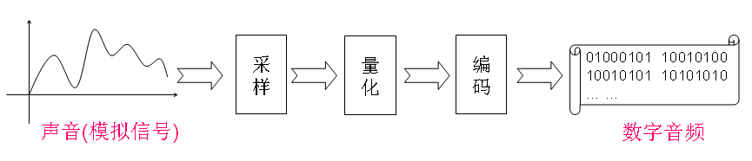
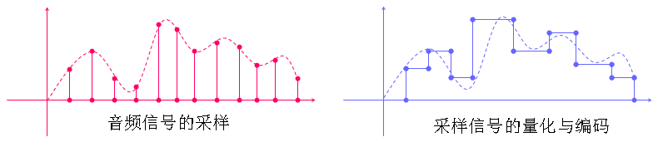
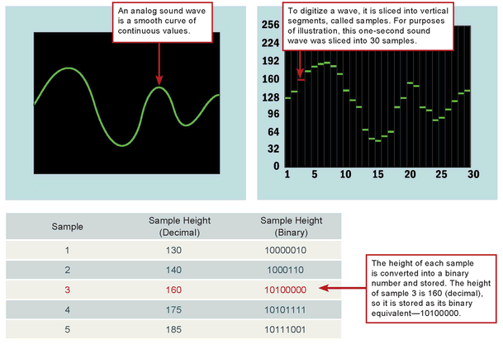
声音的采样与编码
奈奎斯特采样定律：采样频率要髙于信号变化最高频率的2倍，才能比较好地逼近原始的模拟信号
由于人能够听到的声音频率范围一般在20～20kHz，所以要达到高保真的效果，声音的采样频率要达到40kHz以上
采样数据量：F×N / 8
Notes:
显然，首先应该把模拟的声音变成数字的声音。要做到这一点，就要用到4.1节提到的采样和量化的原理。我们用一个圆滑的曲线表示连续变化的模拟声音信号。
究竟应该用什么频率和什么精度来进行声音信号的量化呢？这个要看需要而定。不过，有个奈奎斯特（Harry Nyquist，1889—1976）采样定律说的是，采样频率要髙于信号变化最高频率的2倍，才能比较好地逼近原始的模拟信号。对于声音来说，我们希望用采样数据能够比较好地还原出原始的声音，由于人能够听到的声音频率范围一般在20～20kHz，所以要达到高保真的效果，声音的采样频率要达到40kHz以上，为了便于二进制运算，实际的采样频率多为44.1kHz。而再高的采样频率，因为人耳感受不到，就没有必要了。那采样精度需要多高呢？相关国际标准一般用16比特，也就是每次采样得到的是216（65536）个值的其中之一，用再高的精度采样，人耳听起来也不会有明显的改善。
因此，这里我们可以体会到计算思维的另一个要点，那就是“适度”或“折中”，计算机处理数据的质量只要能满足人们的需要即可，对于超出人的感知极限之外的数据，尽可以舍去。有时，我们为了节省存储，减少传送的数据量，会适当降低采样频率和采样精度，当然这会牺牲一些声音的质量，只要我们能够忍受就可以了。
根据我们在第4章学习的采样数据量的计算公式，大家很容易求出声音的采样数据量。

Slide 14
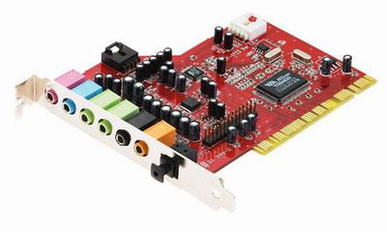
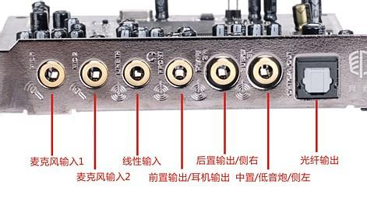
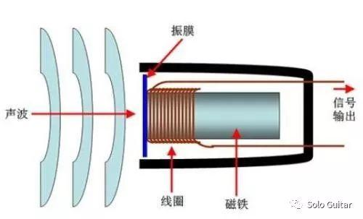
计算机的声音处理设备
电脑主板上有一个部分称为声卡。
计算机产生声音的方法：
录音：麦克风配合声卡完成声音的数字化（采样）
放音：数字化的声音还原成模拟信号输出
Notes:
第4章提到，将模拟信号转换成数字信号的过程，称为模数转换或者AD转换。要靠哪个计算机部件进行AD转换呢？答案就是声卡。声卡一般集成在计算机主板内部，有时也作为独立的扩展卡而存在。
声卡的主要功能有：
（1）录音：借助麦克风进行声音的AD转换；
（2）处理：对声音数据进行加工；
（3）放音：将数字化的声音还原成模拟信号输出。
声卡要进行AD转换，还需要一个器件，就是麦克风（又称拾音器）。按第1章大家养成的习惯，我们可以拆开一个麦克风（最好是用坏了的，否则很难装得回去），看看里面的结构，见图6-8。麦克风的主要元件是覆盖了一层薄膜的线圈，里面有个磁铁，线圈中有电流通过。声波会使薄膜上下震荡，带动线圈运动，由于电磁感应，会使线圈中的电流发生变化。这个电流的变化就是可以采样的模拟信号。每个声卡都有一个麦克风输入插孔，模拟信号就是通过这个接口输入到声卡中的，这样声卡就可以进行后续的AD转换了。

Slide 15
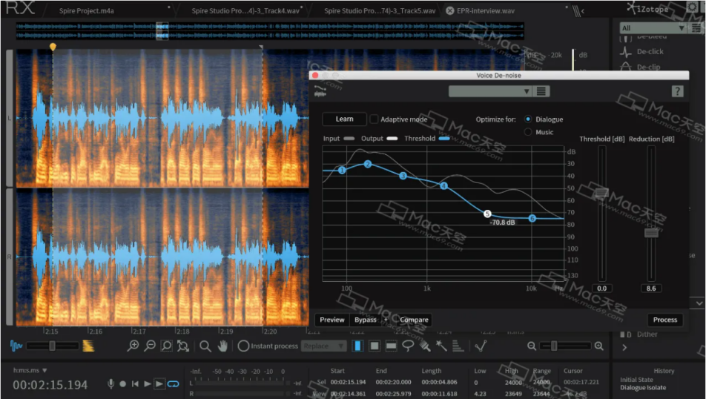
计算机对声音的处理
录制、播放、剪辑、音效、改变频率/音色
Notes:
经过AD转换，声音数据就可以由声卡通过内部总线送到计算机中进行处理了。例如可以通过声音编辑软件进行声音的剪辑，增加特效等等，参见上图。当然也可以进行语音识别等更多的处理。
当声音经过处理可以保存成声音文件存储起来，也可以通过音箱把声音播放出来。这时，声卡要进行的是DA转换，即把数字的声音还原成连续的模拟电信号，通过声卡的耳机输出插孔，送到音箱。音箱中喇叭的原理跟麦克风差不多，不过是倒过来，由电流驱动线圈，带动声膜的振动把声音播放出来。这时需要较大的驱动电流，所以声卡送出的信号一般需要经过功率放大电路再接到喇叭上。

Slide 16
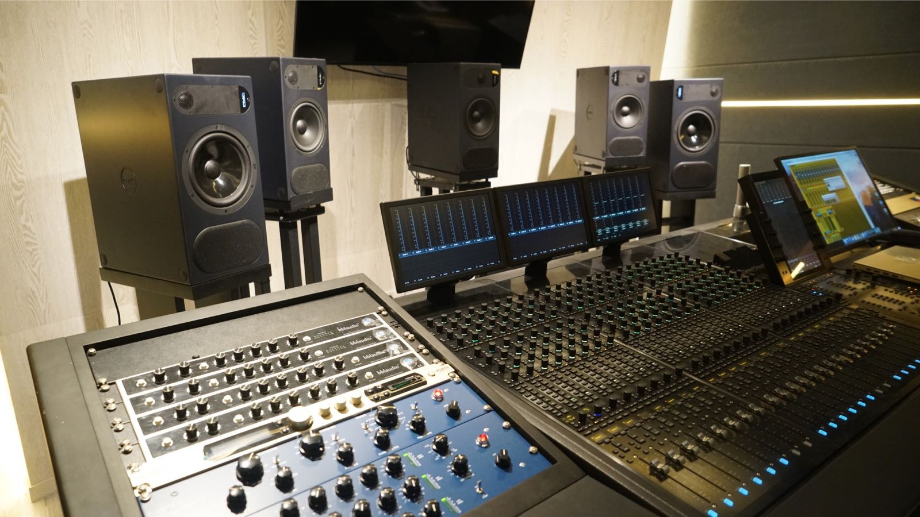
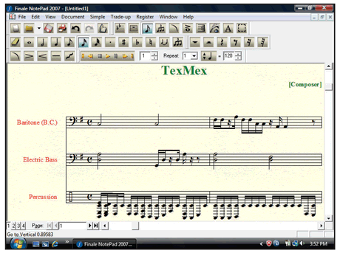
数字音乐
计算机数字音乐接口（迷笛）（Musical Instrument Digital Interface, MIDI）
Notes:
除了自然界的声音，还有一种是人工合成的声音。上个世纪80年代初，有位斯坦福大学的博生生乔宁（John Chowning）发现通过频率调制可以合成出数字音乐，他用数字表达出几种乐器的波形，通过DA转换生成乐器的声音。这种数字音乐称为迷笛（Musical Instrument Digital Interface, MIDI）。他为此申请了专利并转让给了雅马哈（Yamaha）公司，雅马哈公司做出了电路芯片并集成在声卡中，由此MIDI带来了一场数字音乐的革命。MIDI是人工制作出来的音乐，是由很多种基本频率叠加而成的周期信号，只需要用一些指令就可以控制乐器的节拍、音色、音调、音量，可以多个音轨进行合成，模仿一个交响乐队。这样人们就可以像写程序一样用指令创作音乐了。MIDI的音乐指令可以和五线谱相互转换，人们可以通过键盘鼠标在电脑上进行编辑；它还可以直接把音乐键盘接上声卡，自动录制成MIDI音乐，如图6-10。唯一有点美中不足的是，MIDI的音质不如直接从乐器录下来的那么真实和富有变化。不过工程师们在这方面已经做了不少改进，现在的MIDI音质也很好了。
要能够感受到逼真的声音效果，声音的方向感也很重要。我们之所以能感受到声音的方向，是因为我们有两只耳朵，另外还有耳廓等听觉器官。来自不同方位声源的声波到达左右耳的强度和速度不一样，加上耳廓的作用，让我们有了声音的方向感。因此，计算机如果要再现立体的音场，需要模拟左右耳听到的声音效果，并通过耳机分别送给左右耳。如果不用耳机，则需要用2个音箱模拟立体声的效果，或用6个或8个音箱模拟环绕音场的效果，这些声音的效果我们可以在程序中通过调用相应的函数来模拟。所以当大家看到有的声卡上有很多输出声音的插口就不会觉得奇怪了。

Slide 17
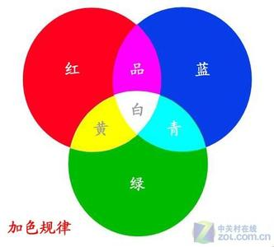
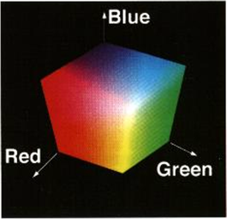
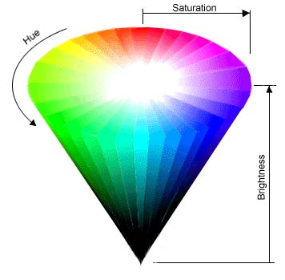
计算机如何表示颜色？
红（R）绿（G）蓝（B）三基色
亮度、色度、饱和度
Notes:
我们看到的图像中只有很少量的黑白图像或不同明暗度的灰度图像（比如，爷爷奶奶过去照的黑白照片或者木刻作品），今天见到的大部分的图像都是彩色的。我们先看一下图像的色彩是怎样记录和显示的。
屏幕上的颜色是依靠三基色原理产生的。
这三种基本的颜色是红、绿、蓝。它们按不同的配比混合之后，就能产生各种颜色。例如红和绿按同样的比例混合，会产生黄色。在记录图像的每个像素的时候，分别记录红色、绿色和蓝色的比例，那么就可以表示出图像的各种颜色了。
在显示图像的屏幕上，每个像素对应的发光点都有三种发光物质，分别可以发出红色、绿色和蓝色的光。在电路的控制下，让三种物质发出不同强度的红、绿、蓝三色，这样混合起来就呈现出一种特定的颜色。计算机根据图像上每个像素点的红绿蓝三基色成份，控制每个发光点三种发光物质的光线强度，就可在屏幕上还原出彩色图像了。

Slide 18
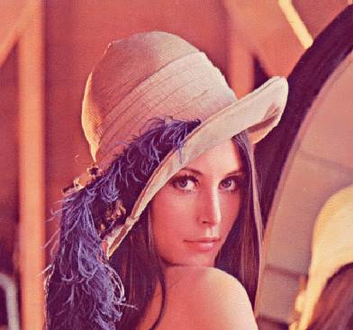
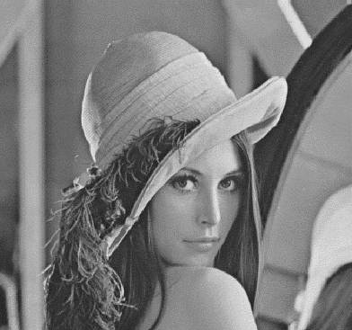
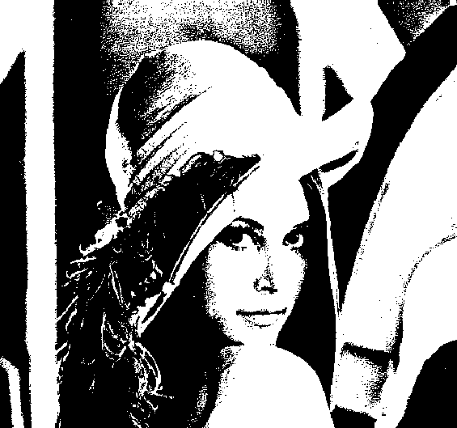
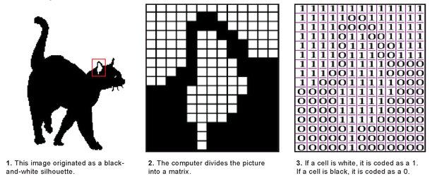
三类颜色图像
彩色：表示每个像素的数据位数越长，颜色越丰富
灰度：每个像素的红绿蓝成分都相同
黑白：每个像素只需1个位，0和1表示黑和白
Notes:
黑白图像是一类特殊的图像，每个像素点只有黑白两种状态，所以用一个比特0或1就可以表示了，所以也称为二值图像。
还有一种没有颜色的图像，但是有明暗的变化，我们称为灰度图像（有人称之为黑白照片，这个说法不太准确）。这种图像是一种特殊的彩色图像，不过每个像素的红、绿、蓝三色的比例都是一致的，例如都是2:2:2 或者3:3:3。
请注意，计算机描述颜色的方法不止是红、绿、蓝三基色，还可以用亮度、色度、饱和度模型来表示，如HSL和YIQ等等，这样描述的颜色更符合人眼的视觉特点。不同的颜色模型是可以用公式进行转换的。还要特别说明的是，不发光的物体的颜色是按吸收白光中的哪种成分（或者说，反射哪种颜色的光）决定的，不能用红、绿、蓝三基色来表示。要在白纸上印出彩色图像，我们需要用青、品红、黄三种颜色叠加（它们称为红、绿、蓝的补色）。当青色和品红按一定程度叠加，白光照上去会吸收一部分蓝色和绿色，剩下的就是红色了。现在大家可以明白，为什么我们彩色打印机（印刷厂的油墨也如此）要用青、品红、黄、黑四种颜色的颜料了吧？其实黑色是可以不用的，青、品红、黄叠加在一起就是黑色，不过这样成本比较高，不如我们直接加一种黑色颜料比较经济。

Slide 19
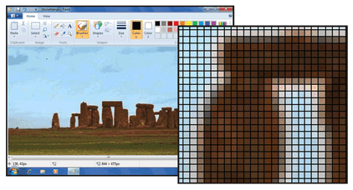
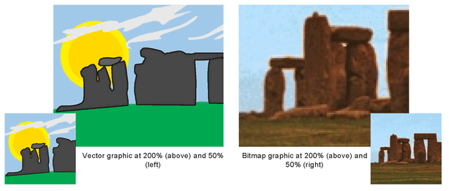
计算机如何表示图像？
两种表示图像的方法：
位图图像：用像素表示图像
位图数据量的计算：W×H×C / 8
矢量图像：用矢量表示图像
Notes:
下面再说说计算机怎样表示图像。在中学物理中，大家知道，我们看到的自然界的景物是物体发射或反射的光，是不同波长的模拟量，因此也需要通过AD转换将其变成数字量才能让计算机处理。当然，大家在计算机里看到的已经是数字图像，不需要再进行AD转换了。
怎样进行图像的AD转换呢？其实大家拍照片用的数码相机或者手机就是最常见的转换设备，还有一种比较专业一点的就是扫描仪，它们用来把光信号转换成数字信号。其主要原理是，在空间上（如X、Y方向）每隔一段距离做一次采样，采样靠的的是光敏元件，这种元件被光照射后，就会产生一定的电压，我们再测出电压的大小，就知道了每一处光线的强弱的数值，这就形成了一个像素。所以一般来讲，数字图像可以看成是由像素组成的矩阵，这种图像也称为位图。
大家回顾一下第4章信号的采样的知识，就能推断一下图像的数据量了。
这里，W是图像的宽度，即X方向上像素的个数，H是图像的高度，即Y方向的像素点个数，这两个值合起来称为图像的分辨率，表示成W*H，这实际上就是图像的采样频率。对比声音的采样，声音的采样是在时间维度上按一定的间隔对信号进行的采样，而图像的采样是在X、Y二维空间上按一定的间隔对光的强度进行的采样。C是表示每个像素的比特数（称为图像的深度），对照声音采样，可以看成是图像的采样精度。研究发现，人眼能够感知颜色的数量是由人眼中的视锥细胞数量决定的，一般不会超出700万种颜色，所以图像的精度到24比特就足够了（224≈1678万）。
一般来说，图像的分辨率越高，图像的质量越好。例如高清显示器，一般能够支持1920*1080的分辨率，电影院中4K超高清画面的分辨率可以达到4096*2160（大约880万像素）。另外，图像的深度越大图像的质量也越好，但是根据上述公式，它们跟图像的数据量都呈倍数的关系。因此，运用6.2节所讲的“适度”的计算思维，无论是分辨率还是图像深度，够用就好。有时，为了降低图像的数据量，便于快速处理和传送图像，人们还会特意降低分辨率或者减少图像的颜色数。
就像MIDI是人工产生出来的音乐，有一种跟位图不一样的图像，也是人工产生的，这就是矢量图像，也称为计算机图形。图形是一种用基本的图元（例如直线、曲线、圆形、方形、多边形等等）经过几何变换（位移+缩放），叠加而成的图像。前面讲的矢量字体也是一种图形。图形文件中保存的是图元信息以及变换参数，相当于绘图指令，因此数据量很小。再有，图形还具有可以自由缩放而不产生明显颗粒的有点。但是图形看上去没有位图图像逼真，图6-12是分别用位图和矢量图像表示的巨石阵的图片效果。

Slide 20
计算机如何显示图像？
什么是图像的分辨率？
图像像素矩阵的大小
800X480
320X240
Notes:
我们知道了图像和图像产生的原理，但我们仍然还不清楚它们是如何显示出来的。
位图图像的显示效果跟两样东西有关，一是图像的分辨率，而是显示介质的分辨率。
图像的分辨率指的是图像在X、Y方向上像素矩阵的大小，例如800*600，表示横向有800个像素，纵向600个像素。
如果同样的景物用不同的分辨率图像记录，显然分辨率高的图像看到的细节更多，信息量更大，但是数据量也会更大。如上图所示。
如果我们的显示器的分辨率也是800*600，那么正好把整张图放下。如果屏幕分辨率小于像素分辨率，我们可以想象，或者只能显示一个局部图像或者要把图像缩小（降低图像的分辨率）才能放下。
说到屏幕，还有一种分辨率叫做显示分辨率。它反映显示点阵的细密程度。一般用单位面积上多少个像素点来表示。显示分辨率高的介质，在很小的屏幕上也能显示分辨率很高的图片，反之可能很大的屏幕也显示不了完整的图片。显示分辨率还常用在打印机上。

Slide 21
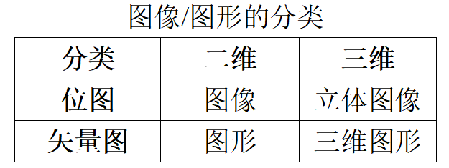
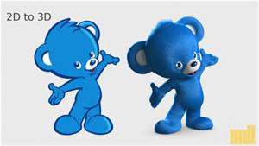
计算机图像的分类
二维图像：平面图像
三维图像：立体图像
Notes:
计算机图像还可以分成二维（2D）的和三维（3D）的。
三维图像是在二维图像的基础上，增加深度维产生的。三维图像要更多地考虑光照、物体的遮挡等关系。
前面讲的位图和图形，加上这里讲的二维和三维，我们一共可以得到4种组合，见上表。

Slide 22
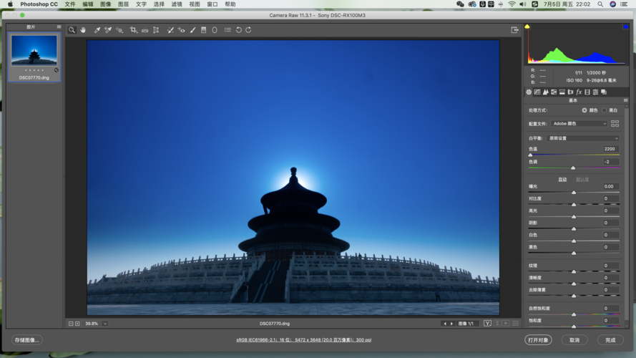
计算机图像处理
编辑、色彩变换、变形、抠图、滤镜......
Notes:
有很多软件可以对不同种类的图像进行加工处理。例如大家耳熟能详的Photoshop（大家习惯地称之为“PS”）和GIMP，能够对图像进行缩放、改变颜色、添加滤镜效果等等，还有美图秀秀这样的软件，可以智能化地美化照片，添加美白或瘦脸的效果，等等。制作图形的软件有 CorelDRAW和inkscape等，制作三维图形和图像的软件有3D Studio Max 或Blender等等。

Slide 23
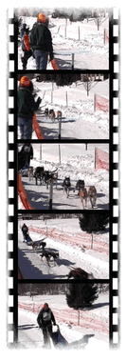
影像的表示原理
什么是数字视频？
用数字表示的影像
如何产生动感？
应用人眼的“视觉暂留”效应，即快速播放形状关联的景物时，人的头脑中会产生连续的印象（25-30帧/秒）
动态影像是用一系列静态图像表示的
可以采用压缩方法减少数据量
Notes:
如果说文字和图像是静止的视觉媒体，那么影像就是随时间变化的、动态的视觉媒体。声音虽然也是动态的，但是声音只有时间维度的变化，而影像随空间和时间两个维度变化。为了让大家深入地理解影像，我们先说一下视觉中动感的产生原理。
人之所以能感受到动态的画面，是因为人眼的视觉暂留效应，即快速播放形状关联的景物时，人的头脑中会产生连续的印象。播放的速度（帧速）要达到每秒播放25-30个画面。如果帧速低于25帧/秒，图像将会感觉不连续（像早期卓别林的电影），如果帧速高于30帧/秒，也不会有更好的效果。
利用这个原理，计算机可以准备好需要播放的各帧图像，形成一个播放序列，按照每秒25-30帧的帧速播放，就可以形成动态影像了。
数字影像的数据量非常大，大家可以用前面的公式算一下，一个超清的4K画面，画面上有880万像素，每个像素若按24比特编码，每一帧的数据量大约为25MB，按每秒30帧来算，每秒钟计算机要处理的数据量是750MB，这么大的数据量一般的计算机或者网络带宽根本无法承受。怎么办呢？可以采用数据压缩的办法，将视频数据压缩到原来的1/10或1/100。
视频数据压缩利用的主要是视频图像在平面上的空间冗余和时间上的帧间冗余。所谓冗余，就是重复的数据。举个例子来说，如果我们的影像中表现的是飞机从天空飞过，就每一帧图像来说，有大片的区域是蓝色的天空，我们只需要记一下天空在画面中的位置，再记一下蓝色的数值，就可以基本表示出整个天空了，不需要记录每个像素，这样就消除了空间冗余。另外，飞机从天空飞过的视频片段中，相邻的帧画面差异并不大，可能只是飞机的位置有了一点点变化，我们把飞机的坐标位置变化记一下，这样就不用记录整个画面了，这样就消除了在时间维度上的帧间冗余。当然，认真的同学会说，那天上可能还会出现一片云彩或飞过一只小鸟怎么办，不要紧，前面的压缩算法基于的是一种预测算法，总有不准确的地方，我们只需要把存在误差的像素补到画面中就可以了，只要我们的预测在大部分情况下比较准确，需要弥补的像素相对就很少，记录它们不需要太多的数据量。这又用到了“抓大放小”的计算思维。
数据压缩本质上是对数字影像进行编码，理论上最短的编码（或最理想的压缩结果）仍然取决于影像的熵，但是计算影像的熵非常费时间，人们就采用一些效果比较好的、比较简单的办法来代替。压缩的好坏有三个指标：1）压缩比（压缩前后数据量多少的对比）；2）还原质量；3）压缩和解压的速度。我们当然希望这三者都能达到比较高的水平，但是实际上这三个因素是相互制约的，例如，如果我们基于熵来压缩，压缩比和还原质量都会很好，但是压缩速度会很慢，所以我们又要借助前面所说的折中和适当取舍的计算思维，采用适当的压缩方法保持这三个要素的均衡。大家将来在“多媒体技术”等课程中会有机会深入学习数据压缩相关的知识。

Slide 24







视觉暂留效应
Notes:
这个演示展示了视觉暂留效应的原理。
运动的豹子是快速播放一系列静态的豹子图像得到的。
自然界中的影像也是模拟量，需要转换成数字量（数字影像）才能被计算机处理，数字影像也称数字视频。我们之前知道了数字图像的原理，用数码相机把自然景物一帧一帧地拍成数字图像就可以了。当然这个“连拍”的速度要比较快，一般要用数字摄像机来拍摄，大家的手机也可以从照相模式切换成摄像模式来拍摄数字影像。这个过程就是数字影像的AD转换或视频信号的采集过程。

Slide 25
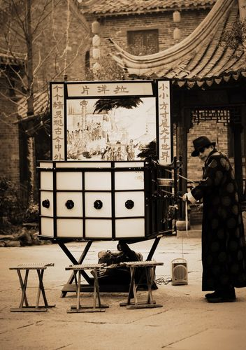
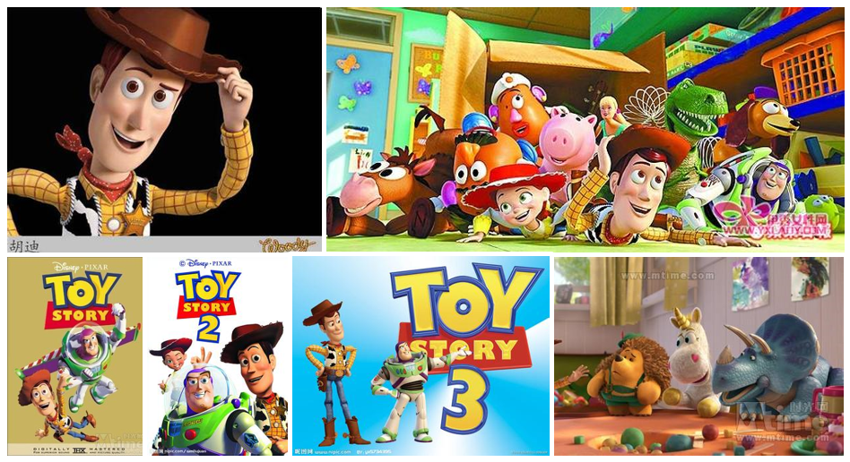
计算机动画
什么是动画？
由人或计算机绘制出来的动态影像。
Notes:
还有一种特殊的影像，是完全由计算机或人工生成的，这就是动画。就像图形也是计算机生成的一样，动画的基础是计算机绘图，不过加上了时间维度的变化。也就是说当我们画出一张张连续变化的图片，让它们按每秒25-30帧的速度播放。就看到了动画。手工绘制动画的历史比计算机的历史还久远，例如，我国清朝末期出现的拉洋片，到20世纪20年代华特•迪斯尼（Walt Disney，1901-1966）制作的“唐老鸭与米老鼠”，再到20世纪60年代上海美术电影制片厂制作的“大闹天宫”、“小蝌蚪找妈妈”等等，这些经典的动画片被多代人传承，成为时代的记忆。而历史上完全由计算机生成的第一部动画是1995年上映的“玩具总动员”。

Slide 26
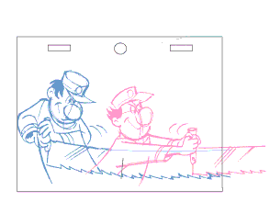
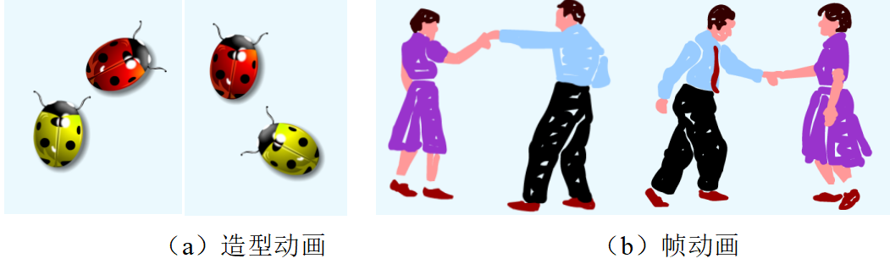
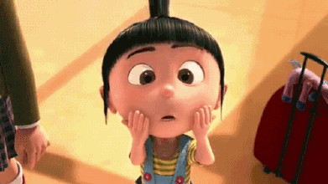
二维动画制作
不同的分类
二维或三维
造型动画或帧动画
计算机如何制作二维动画？
绘制关键帧
计算机自动插补其余的帧
Notes:
动画可以分成二维的平面动画和三维的立体动画。
动画可以先做几个造型，然后让它们按不同的轨迹运动，形成动画，这称作造型动画，参见图（a）。也可以把动画一帧帧地画出来，这称作帧动画参见图（b）。
过去画动画是件很辛苦的事，需要手工绘制出每一帧画面或每个造型。有了计算机，制作动画变得容易了不少。我们可以每隔几个画面画一个关键帧，然后让计算机把中间的画面自动补全。

Slide 27
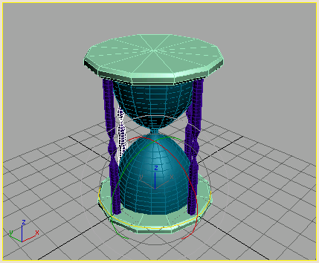
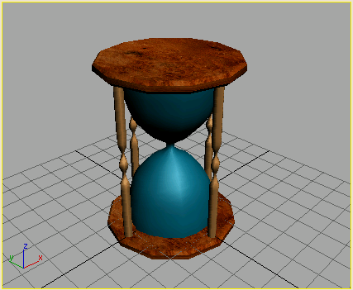
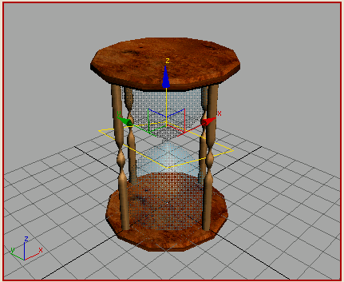
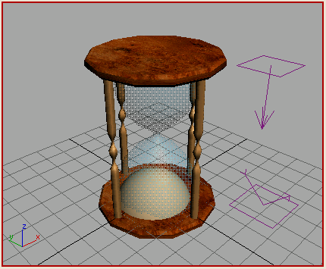
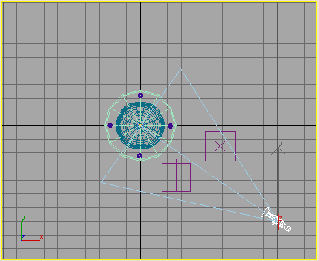
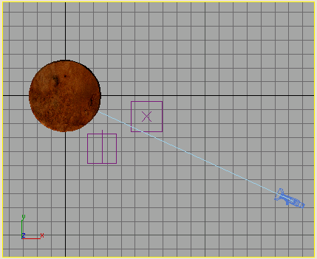


三位图形的制作-1
建模
编辑材质
贴图
灯光
动画编辑
渲染
生成帧图象画面序列
播放
Notes:
用计算机制作一个三维造型动画，一般需要这几个过程：
建模：建立物体的三维模型。
编辑材质：制定物理的材料，如金属还是木头。
贴图：把颜色和纹理加到模型的表面。
灯光：确定灯光的位置，颜色和种类（如面光源、线光源、点光源）。
动画编辑：对完成的内容进行细致调整。
渲染：让计算机按照设定自动绘制出形体。
生成帧图象画面序列：保存成一幅幅静态的图片，按序编排。
播放：将保存后的一幅幅静态的图片按序播放。
有了计算机的辅助，物体的建模，材质纹理光照的计算才能够实现。比较著名的制作软件有3D StudioMAX，Cinema4D，Maya以及Blender等等。即使这样，制作一个三维动画的人力、物力和时间成本还是很高的。
目前世界动画最发达的国家当数美国和日本，中国动画也在快速跟进，而且形成了自己的风格。随着计算机技术、网络技术和数字通信技术的高速发展与融合，传统的广播、电视、电影快速地向数字音频、数字视频、数字电影方向发展，与日益普及的电脑动画、虚拟现实等构成了新一代的数字传播媒体，逐渐形成了新媒体产业。

Slide 28




三位图形的制作-2
Notes:
计算机要展现立体图像，首先要用专门的软件建立形体的三维模型。可以用人工建模的方法来构建，也可以用立体扫描仪直接扫描三维物体，自动构造出三维模型。图1就是一个三维扫描仪。
当计算机将处理后的图像输出时，一般要用到显示器或打印机。近年有一种人们十分感兴趣的打印机称为3D打印机，见图2。它能够按照计算机中的物体三维模型，一层一层地喷涂热熔材料，最后形成物体的形状。这种打印机能够打印非常复杂的形体，甚至可以打出一个能居住的房子。

Slide 29






立体影像的产生原理
Notes:
“元宇宙”中想必深邃无比，奥妙无穷，因此我们最好也能将远近万物尽收眼底。就像声音的方向感一样，立体的视觉也靠我们的两只眼睛。不同方位的物体，在左右眼的视网膜成像后，会形成略有差异的两幅图像，这种差异称为视差。左右眼看到的、带有视差的图像在我们的脑海里会合成出具有景深的立体视觉。
因此，如果要让计算机再现立体感的影像，一种方法是通过三维显示头盔，在左右眼对应的屏幕上模拟出视差；另一种方法就是戴上特殊的眼镜，当左右眼两路数字影像叠加在一起播放时，这种眼镜可以通过不同方向的光栅，分别过滤出左右眼看到的图像，从而让我们看到立体影像，见上图。这也是我们去数字影院观看立体电影的基本原理。

Slide 30

虚拟现实
什么是虚拟现实？
用一系列传感辅助设施来实现的一种三维体验
通过计算机技术模拟出来的现实中的世界
特点
沉浸
多感知性
存在感
自主性
交互
想象
Notes:
大家看到的立体电影或动画片，会感觉栩栩如生，呼之欲出。但这仅是视觉上的三维体验，如果在听觉和触觉上都能有这种体验，那我们就会感觉身处在一个虚幻的世界里。
所谓虚拟现实（Virtual Reality，VR），就是用一系列传感辅助设施来实现的一种三维体验，通过计算机技术模拟出来的现实世界。
虚拟现实一般有这几个特点：
沉浸：让用户感受到自己是计算机系统所创造环境中的一部分。
多感知性：让用户从多方位感知虚拟世界，如通过听觉，触觉和嗅觉等等。
存在感：虚拟环境中物体需依据物理规律发生变化，例如不能穿墙而过。
自主性：用户能够感知自己的存在。
想象：用户在虚拟空间中，可以与周围物体进行互动，创造客观世界不存在的场景或不可能发生的环境，例如：X向Y开了一枪，故事可以按两种线索让下发展：打中了或没打中。
虚拟现实是融合了文字、声音、图像、影像的立体视觉的混合媒体。虚拟现实的主要技术包括：动态环境建模技术、实时三维图形生成技术、立体显示和传感器技术、应用系统开发工具和系统集成技术等。这些技术可以应用于影视娱乐（例如制作3D动画电影）、教育（例如训练飞行员的模拟驾驶舱）、设计（例如建筑的三维效果图）、医学（例如用于解剖研究的虚拟人）、军事（例如用于模拟演练的虚拟战场）、航空航天（例如火星探测车的实地模拟）等等。

Slide 31






Notes:
上图展现了虚拟现实技术的几个典型应用场景，左上方为模拟驾驶训练，右上方为3D观影，左下方为零件装配模拟教学，右下方为投影洞穴式的三维场景展示。
我们可以在不同的层次上体验虚拟现实。桌面虚拟现实系统能够通过3D眼镜感受到立体的视觉；全景视频系统可以在特定的三维空间中（例如科技馆的穹幕电影院或投影洞穴）感受到虚拟的环境；而沉浸式虚拟现实则可以通过头盔、手套和服装等等，让我们全方位地感觉虚拟的视觉、听觉、触觉和空间位移，但是这些装备穿戴起来颇费周章，另外戴上这些东西之后就感受不到周围的真实情况了。

Slide 32



增强现实
什么是增强现实？
Augmented Reality（简称 AR），一种实时地计算摄影机影像的位置及角度并加上相应图像、视频、3D模型，将虚拟世界与现实世界叠加并进行互动的技术
Notes:
我们有时希望既能够感受到虚拟的时空，也能够感受到真实的世界。例如，我们去圆明园游览，并不会愿意一直带着头盔和手套吧？否则很容易摔跟头，再说我们坐在家里看就足够了，何苦还要买票进公园？因而近年出现了虚拟现实技术的一个分支，称为增强现实（Augmented Reality，AR）。增强现实通过实时地计算摄像的位置及角度，并结合相应的图像、视频和三维模型，将虚拟世界与现实世界叠加并进行互动。简单来说，是虚实结合的技术。AR在导航导览、仿真训练等方面有着非常广泛的作用。例如，同学们到了圆明园，可以带上上图中的眼镜，感受一下AR导览的体验。
AR眼镜中集成了智能手机的大部分功能，例如：摄像头、麦克风、耳机、GPS以及无线通信接口等等。AR眼镜并不遮挡正常的视线，但是它带有一个微型投影仪，可以把要显示的内容直接投影到你的视网膜上，这样，就可以把虚拟影橡和真实场景叠加在一起。当你走到水法遗址处，摄像头会捕捉到你当前的位置和朝向，然后从知识库中调出圆明园水法的复原模型，以及与之相关的历史和建筑知识，将其映射到你眼前。这样你就可以一边游走，一边了解每一处景物的典故。
除了导览，增强现实在导航中也可大展身手。例如，在我们驾驶汽车的时候，可以把导航地图叠加在挡风玻璃上，做到导航的同时不影响开车。当我们打开百度导航，会发现有一种AR导航，它把箭头迭加到真实路面的影像上，你跟着箭头就能一直走到目的地。图1-3列举了一些增强现实的应用。
图1是一个AR导航的场景，用户拿起手机随便照一张街景，屏幕中就会马上告诉你每个建筑的名称和作用，或告诉你餐馆和洗手间在哪里。
图2是一个AR辅助医学训练的场景，学员带上一种特殊的眼镜之后，就能看到人的骨骼和各种组织。
图3是一个AR服装导购的场景，顾客不必真正穿上衣服去试，电脑会帮你一件件把时装加在你身上，由你选择款识、颜色、尺寸等等。

Slide 33





Pokeman Go
Notes:
AR还可以制作游戏。几乎我们每个人都有玩电子游戏的经历。前面大家知道了电脑动画的制作原理，就很容易理解电脑游戏是怎样制作出来的了。电脑游戏其实就是在动画的播放过程中，加入了游戏规则和交互控制。20世纪70年代以来（特别是80年代），随着个人电脑的普及，电脑游戏的内容日渐丰富，种类日趋繁多，游戏的情节也越来越复杂，图像越来越逼真。
增强现实可以为游戏带来虚实结合的乐趣。大家可能听说过一款游戏，叫“口袋精灵”（Pokemon GO），它是一款对现实世界中出现的精灵进行探索捕捉、战斗以及交换的游戏。玩家可以通过智能手机在现实世界里发现精灵，进行抓捕和战斗。作为精灵训练师，玩家抓到的精灵越多就会变得越强大，从而有机会抓到更强大更稀有的精灵。
有一则消息说台湾玩家疯迷Pokemon GO造成交通瘫痪：驾驶愤怒地表示，温泉路上人满为患，完全不能动弹，“车子被困在人群中，完全不能动，我是其中一辆，真的很无言。这里是马路，不是行人徒步区好吗！”驾驶员耐不住性子，对着一群疯狂的游戏玩家按喇叭，想不到却反被白眼，甚至还有人恶言相向。
另外一则消息说：因为Pokemon GO，澳大利亚市民的生活方式一夜改变，居民纷纷聚众在大街上游荡，宛如进行诡异的邪教仪式。半天内十几号人擅闯警察局，竟是受到神秘的Pokemon Go指使。男性玩家大白天擅闯女厕所，辩解说厕所里有只皮卡丘。另有人到别人家抓精灵，惨遭枪击。
将来同学们能够在“多媒体技术”等课程中深入学习虚拟现实和增强现实的内容。

Slide 34



怎样寻找信息？
怎样找到文本？
关键字检索
问题：怎样进行快速有效的检索
怎样检索语音？
转换成文字进行检索
怎样检索声音？
文字检索，示例检索
怎样检索图像？
文字检索，示例检索，颜色、轮廓、纹理
怎样检索影像？
文字检索，帧、镜头、场景
什么是基于内容的信息检索？
按被检索内容本身的特点进行的检索
Notes:
我们在前面介绍了声、图、文、像等不同的信息传播载体，我们一般称之为媒体，这些媒体要转换成数据再输入给计算机处理，因此数据是计算机中媒体的存在形式。媒体是信息的载体。
有些同学有时把信息和数据混为一谈，这是不对的。信息的本质是帮助我们消除对事物的无知，因此它应该是对我们有用的、真实的。而今天我们得到的东西却不能保证这一点，我们经常被虚假的消息所欺骗。
人们常说今天我们所处的是信息爆炸的时代。但是严格来说，这仅是一个数据爆炸的时代。过去我们要寻找信息，可以从广播、报纸等官方渠道获得，基本都是权威的消息，比较可靠；而今天涌现出上百种媒体传播的渠道，这些媒体内容庞杂，而且真假难辨。所以，今天要从这些海量的数据中寻找对我们有用的信息，需要做更多的信息抽取工作。
互联网推动了信息检索技术的发展。由于互联网中有数以亿计的网页，承载着海量的数据，要从中找到我们感兴趣的内容，需要借助于互联网搜索引擎。搜索引擎技术经过了多年的发展，现在已经变得足够智能，我们不管问它一个什么问题，十有八九都能把你要的结果找出来，而且会按相关性排列好顺序。
随着互联网的发展，出现了海量的文本、声音、图像、动画等数据。从这些数据中如何抽取信息呢？
对于文本，我们常用关键词检索，但是如何能够具有联想的能力，从相似的概念中寻找答案呢？对于语音，常转换成文本再进行检索，如何能够直接从语音中寻找需要的内容呢？对于声音，我们当然可以进行语音标注，但是很费人工，我们更希望给出一段声音样本后，让机器找到想要的声音片段，例如哼唱个曲子找到想要的歌。对于图像，我们也可以先进行文字标注再做查询，但是我们更希望直接给出图片样本或照片，让机器把相似的图片找出来。例如抓捕逃犯时用的人脸识别。对于影像，除了通过文字描述进行检索之外，我们更希望能够基于影像中的某些帧、镜头或场景，把影像片段找出来。例如，要从电影中找一个野马在草原奔跑的推拉镜头，等等。
综上所述，我们希望直接基于媒体的内容获得我们想要的东西，而不是基于标注好的信息去获得，这种检索技术称为基于内容的检索（Content Based Retrieval, CBR）。其本质也是第3章所说的分类问题，即把杂乱无章的媒体数据，分成与问题相关的和不相关的两类媒体。相关的部分就是我们要的检索结果。这种分类问题常用模式识别和人工智能技术来解决。它的一般原理是，计算机抽取出被检索内容的特征，在各个样本中进行比较，然后把符合特征的内容挑选出来。
对于文本检索来说，虽然基于关键词的字符串匹配并不难，但是人们问出来的问题（或称为检索条件）可能不那么简单。假如你给一个电商开发一个销售软件，当有人问：最新的笔记本有哪些？你认为这个顾客想买的是纸本本还是电脑呢？如果我们一年级的新手写这段程序，最后找到的肯定是其中之一（顾客若遭遇所问非所答，常会在心里暗骂很多遍“愚蠢！”）；等大家到了三四年级再写程序，可能会把这两种东西都找出来，让顾客挑，因为那时你已经注意到了“笔记本”和“电脑”在某些场合下具有相同的名称；等大家成了AI工程师，可能又只会提供顾客一种选择了，不过这个肯定是顾客真正想要的东西，你会根据这个顾客过去的购买记录，以及职业、年龄、收入等等条件综合判断，推荐给顾客一个他/她最可能要的“笔记本”，当老板看到你写的这么聪明的程序给他带来了不少收入，一定会给你加薪或升职。
上面说的问题还算容易解决的，人机对话中的问题往往更加五花八门，例如：新冠病毒什么时候还会卷土重来？这样的检索显然无法通过字符串匹配或文本分类来完成了，这背后需要有一个庞大的知识库。在过去计算机要绞尽脑汁、想方设法地寻找提问句和知识库中知识的各种关联，然后把最有可能的结果帮你找出来。好像现在有了预训练大模型，这些问题都能回答得不错，这主要得益于有足够多、足够新的数据看来训练这些模型。
再举一个图像检索的例子。众所周知每个人的人脸都不一样，有胖有瘦，有黑有白，有长有圆，有的眼睛大，有的眼睛小......。有没有可以用来区分不同人的关键特征呢？显然，我们不能用胖瘦这个特征，皮肤的黑白也不太靠谱，虽然眼睛的大小比较可靠，但是仅凭这一个特征也难以奏效。这个问题被学者们研究了几十年，终于找到了若干关键特征，如图6-28中所示的人脸各个器官之间的这些相对位置对于人脸识别非常有效，而且不太会随年龄轻易改变。
在抓捕逃犯时，计算机可以先从逃犯的照片中把特征抽取出来，再从监控录像的人脸中提取特征，进行特征匹配，如果相似度达到了某种阈值，就可以触发报警了。大家要知道，前面讲述的仅是人脸识别的简单原理，要真正将人脸识别技术做到实用，这几个特征是远远不够的，今天的人脸识别技术已经十分成熟，可以做到“刷脸支付”、“刷脸通关”......，其背后的技术十分复杂，需要多种技术配合才能保证万无一失。
声音的识别也可以采用类似的技术。研究发现，从人的声音中可以提取一种称为声纹的声波频谱，声纹不仅具有特定性，而且有相对稳定性的特点。成年以后，人的声纹可保持长期不变。无论讲话者是故意模仿他人的声音和语气，还是耳语轻声地讲话，即使模仿得惟妙惟肖，其声纹却始终不变。基于声纹的这两个特征，侦查人员就可将人员库中的声纹和案发现场获取到的声纹，通过声纹鉴定技术进行检验对比，迅速认定罪犯，为侦查破案提供可靠的证据。此外，我们也可以从音乐中分析出节律、音调、节拍等特征，实现歌曲的哼唱检索。
各种媒体的检索都需要用到模式识别技术，有很多技术难关还等待我们攻克。在很多模式识别问题中，找到有区别性的本质特征仍然是件困难的工作，此外还要达到很高的实时性，这些领域也是当今人们研究的热点。同学们将来可以在“人工智能”、“数据挖掘”等课程中深入学习这方面的知识，期待大家将来能够取得超越前人的研究成果。

Slide 35
关于元宇宙
人类运用数字技术构建的，由现实世界映射或超越现实世界，可与现实世界交互的虚拟世界，具备新型社会体系的数字生活空间
元宇宙本身并不是新技术，而是集成了一大批现有技术，包括5G、云计算、人工智能、虚拟现实、物联网、人机交互等
意义
新的体验
数字孪生
新的商业模式
Notes:
现在我们了解一些与虚拟时空相关的计算机技术，我们再回头看看本章开始提到的元宇宙。如果审视一下林林总总关于元宇宙的说法，可以大致总结出这么几个元宇宙的特点：
由于技术的进步，人们已经不满足生活在这个现实世界里，一些人希望能够感受或主宰另一个虚拟的世界，以获得全新的体验，还有一些人想借此逃避现实，远离尘嚣。
人们希望虚拟的世界与真实的世界在时间和空间上，以至在社会形态上有紧密的关联，但又独立存在，一些人希望能够两个世界能够相互作用，自由切换；这还有一种说法称为数字孪生。
元宇宙既是人们对一种全新的生活方式的向往，同时也夹杂着很多商业噱头，一些商界精英希望从中找到新的产品形态和商业模式，带来更多的经济利益。
前面我们多次提到，任何一件事物都是有利有弊的。一方面，我们要本着探索未知，开放包容的心态，去拥抱元宇宙；另一方面要努力消除其可能带来的负面效应。事实上，人类一直生活在理想和现实之中，真实和虚幻的结合是人类长久的梦想，也是元宇宙的核心，今天借助VR、AR、5G通信、航天、遥感等现代科学技术，已经能够把我们带入虚拟的时空，然而更深层次的问题是，我们怎样实现虚物实化和实物虚化，这是虚拟现实长久以来致力攻克的难题，而将现实世界和虚拟时空深度融合是元宇宙能否成功的关键。希望同学们未来能够善于思索、勇于创新，一同去创造妙幻无穷的大千世界。

Slide 36
研讨题
文字显示时，看到的斜体、加粗等等效果，是字库带来的吗？
高保真立体声（44.1kHz@16bit）的采样数据率是多少？若将其存放在一张680MB的CD-ROM光盘上，能存放多长时间？
怎样确定声音信号的熵，继而推断声音信号的最小编码长度？
怎样让只能感知光线强弱的CCD获得彩色的像素值？
怎样确定图像的熵，以及最小的图像编码长度？
现有位图（不压缩）图片的大小为800*600像素，若每个像素的颜色用24个比特表示，图像的数据量是多少？如果将其转换成256级的灰度图像，数据量是多少？
怎样降低图像数据量
简述虚拟现实和增强现实的区别
设想至少两种增强现实技术在儿童启蒙教育中的应用
例举说明什么是基于内容的信息检索

